Slide 1
人工智能实验
实验七：模拟退火算法解决TSP难题

Slide 2
实验目的
熟悉和掌握模拟退火算法过程
了解模拟退火算法解决10城市TSP问题的优势
比较遗传算法与模拟退火算法的优缺点

Slide 3
TSP问题
旅行商问题就是指旅行商按一定的顺序访问N个城市的每个城市,使得每个城市都能被访问且仅能被访问一次,最后回到起点,而使花费的代价最小。

Slide 4
10城市TSP问题
状态产生函数的设计
（1）互换操作，随机交换两个城市的顺序；
（2）逆序操作，两个随机位置间的城市逆序；
（3）插入操作，随机选择某点插入某随机位置。
2
8
3
5
9
1
4
6
7
2
8
1
5
9
3
4
6
7
2
8
3
5
9
1
4
6
7
2
8
3
4
1
9
5
6
7
2
8
3
5
9
1
4
6
7
2
3
5
9
8
1
4
6
7

Slide 5
实验原理
了解整个模拟退火算法的原理
明白算法流程中参数的作用，以及如何合理设置
掌握算法的流程与退火过程的相似性。

Slide 6

模拟退火算法及模型
物理退火过程
什么是退火：
退火是指将固体加热到足够高的温度，使分子呈随机排列状态，然后逐步降温使之冷却，最后分子以低能状态排列，固体达到某种稳定状态。

Slide 7
物理退火过程
加温过程——增强粒子的热运动，消除系统原先可能存在的非均匀态；
等温过程——对于与环境换热而温度不变的封闭系统，系统状态的自发变化总是朝自由能减少的方向进行，当自由能达到最小时，系统达到平衡态；
冷却过程——使粒子热运动减弱并渐趋有序，系统能量逐渐下降，从而得到低能的晶体结构。

Slide 8
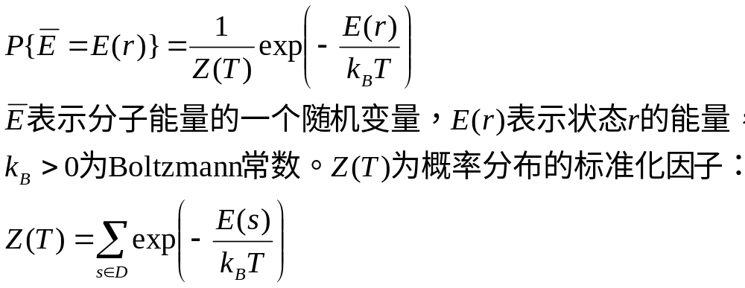
数学表述
在温度T，分子停留在状态r满足Boltzmann概率分布

Slide 9
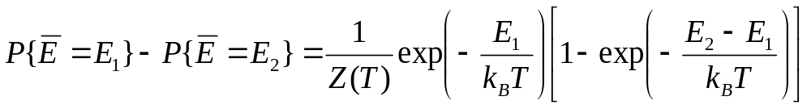
数学表述
在同一个温度T，选定两个能量E₁<E₂，有
在同一个温度，分子停留在能量小的状态的概率比停留在能量大的状态的概率要大。
>0
<1

Slide 10
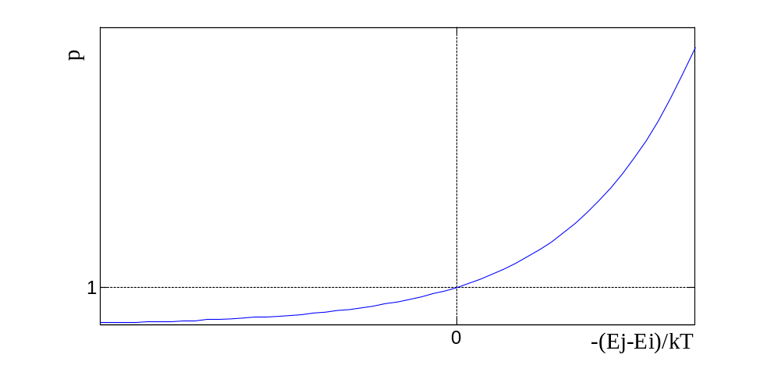
Metropolis准则
Metropolis准则（1953）——以概率接受新状态
若在温度T，当前状态i → 新状态j
若E_{j}<E_{i}，则接受 j 为当前状态；
否则，若概率 p=exp[-(E_{j}-E_{i})/kBT] 大于[0,1)区间的随机数，则仍接受状态 j 为当前状态；若不成立则保留状态 i 为当前状态。

Slide 11
Metropolis准则）-以概率接受新状态
p=exp[-(E_{j}-E_{i})/kBT]
在高温下，可接受与当前状态能量差较大的新状态；
在低温下，只接受与当前状态能量差较小的新状态。

Slide 12
模拟退火算法的基本思想和步骤
基本步骤
给定初温t=t₀，随机产生初始状态s=s₀，令k=0；
Repeat
Repeat
产生新状态s_{j}=Genete(s)；
if min{1,exp[-(C(s_{j})-C(s))/t_{k}]}>=randrom[0,1] s=s_{j};
Until 抽样稳定准则满足；
退温t_{k+1}=update(t_{k})并令k=k+1；
Until 算法终止准则满足；
输出算法搜索结果。

Slide 13
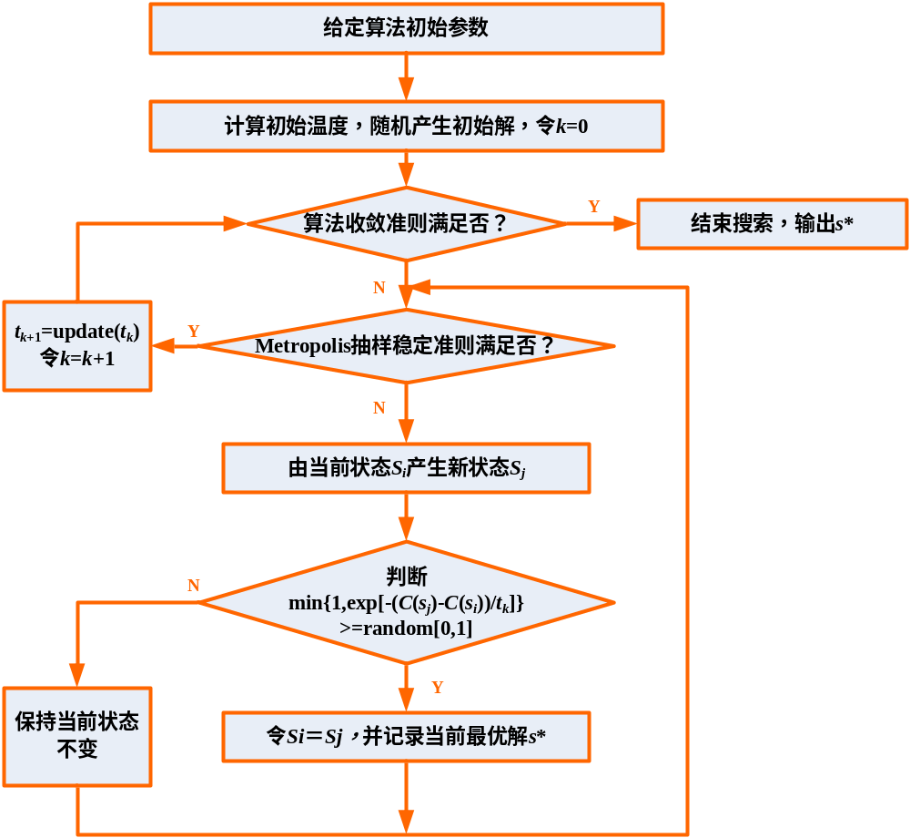
算法流程

Slide 14
实验结论
算法应该解决10城市TSP问题
给定输入的条件下，通过参数的调整，应该能够给出正确的输出
用简明的方法显示输出，最好用图形界面进行显示。

